Slide 1
Chương 7
Tiến trình (Process)
Phần 1: Quản lý tiến trình
Notes:
Câu hỏi :
Dẫn chứng OS có đđ : single user+ single appl / single user + multitasking / multiuser+ multitasking
Phân biệt : multiprogramming / multitasking / time-sharing ?

Slide 2
Nội dung
Khái niệm tiến trình
Các trạng thái của tiến trình
Khối điều khiển tiến trình PCB
Tạo và kết thúc tiến trình
Điều phối tiến trình
Liên lạc giữa các tiến trình
Đồng bộ tiến trình
Deadlock

Slide 3
Khái niệm tiến trình
Process – tiến trình : Là chương trình đang thực thi
Chương trình (program) : tĩnh
Tiến trình (process) : động
Một process bao gồm ?
Notes:
Address space

Slide 4
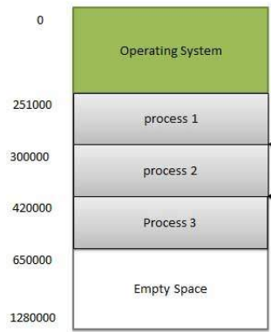
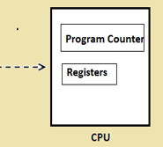
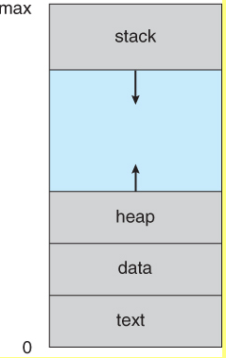
Khái niệm tiến trình
code
I/O
RAM

Slide 5
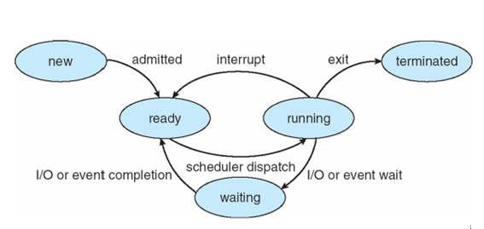
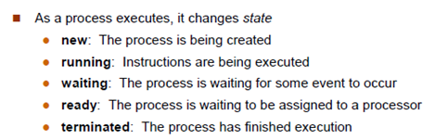
Các trạng thái của Tiến trình
Notes:
Admitted : đc nhận vào
New: process được khởi tạo
Running: process ở trong CPU các lệnh đang được thực hiện
Ready: process đang chờ đến lượt để được thực thi.
Blocked: process đang chờ một sự khiện nào đó xuất hiện
Exit: completed/error exit
Chỉ có 1 process ở running trên mỗi procesor tại một thời điểm
Có nhiều process ờ ready và blocked tại một thời điểm

Slide 6
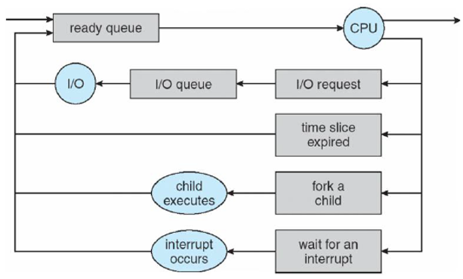
Các trạng thái của Tiến trình

Slide 7
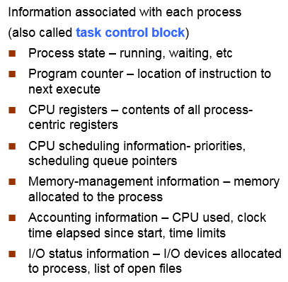
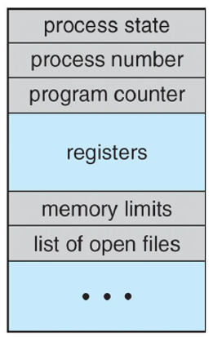
Process Control Block (PCB)
Được tạo và quản lý bởi OS
Notes:
https://en.wikipedia.org/wiki/Process_control_block
PCB s a data structure in the operating system kernel containing the information needed to manage the scheduling of a particular process.
In modern sophisticated multitasking systems, the PCB stores many different items of data, all needed for correct and efficient process management.^{[1]} Though the details of these structures are obviously system-dependent, we can identify some very common parts, and classify them in three main categories:
Process identification data
Process state data
Process control data

Slide 8
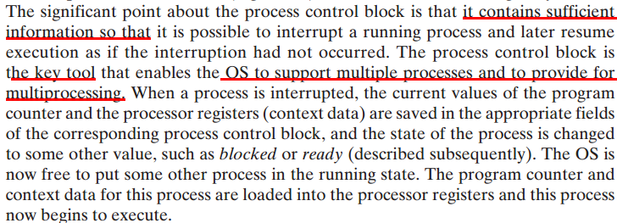
Process Control Block (PCB)

Slide 9
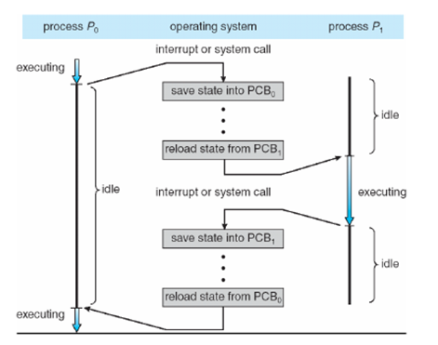
Chuyển ngữ cảnh (Context Switch)
Notes:
Po chờ trong hàng đợi ready hoăc I/O device
Một user process P3 đang chạy thì một disk interrupt xảy ra => Thông tin về tiến trình được lưu lại trong stack ( program counter, status, …) => HĐH thực thi ngắt
Sau khi xử lý ngắt hoàn tất, bộ lập lịch sẽ quyết định tiến trình nào được xử lý tiếp => nó load lại thông tin về tiến trình từ stack và ánh xạ bộ nhớ tới không gian địa chỉ của process và start nó.

Slide 10
Chuyển ngữ cảnh (Context Switch)
When CPU switches to another process, the system must save the state of the old process and load the saved state for the new process via a context switch
Context of a process represented in the PCB
Context-switch time is overhead; the system does no useful work while switching
Notes:
The more complex the OS and the PCB -> longer the context switch

Slide 11
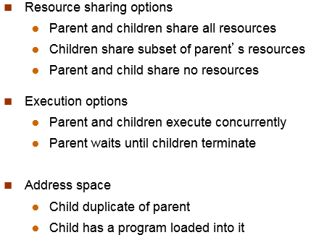
Các thao tác trên process Tạo tiến trình
Một process tạo ra một/nhiều new process
Tiến trình cha tạo các tiến trình con => tạo các tiến trình cháu => hình thành cây tiến trình (Linux)
Notes:
Một tiến trình được sinh ra vào lúc : Hệ thống khởi động (boot) hoặc do User khởi động một program / batch job
Hoặc do một process sinh ra process con.
Ps -eH // xem tree
Ps -l
Ps -al
Ps -el

Slide 12
Các thao tác trên process Tạo tiến trình
A Tree of Processes in Linux

Slide 13
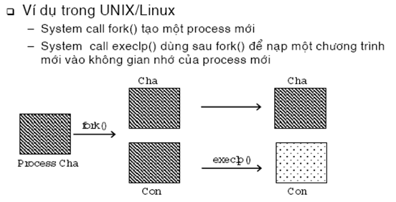
Các thao tác trên process Tạo tiến trình
Tiến trình đang chạy gọi một system call của OS để tạo new process, và chỉ định chương trình chạy trong new process
Notes:
Fork tạo một bản nhái của tiến trình gọi (tt cha ) bằng cách sao chép memory image, cùng các biến môi trường, cùng các open files.
Tiếp theo , tiến trình con thực thi execve hay một system call tương tự để thay đổi memory image của nó và chạy một new program. Vd…
Tiến trình con có thể share với tiến trình cha các open file

Slide 14
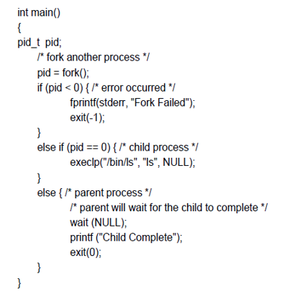
Chương trình sử dụng fork() để sinh ra tiến trình con
//Wait for termination, returning the pid:
//pid t pid; int status;
//pid = wait(&status);
Notes:
Demo :
ps al
ps ahf
kill -9 pid_process

Slide 15
Các thao tác trên process Kết thúc tiến trình
Tiến trình kết thúc khi :
Normal exit ( tự nguyện )
Error exit ( tự nguyện )
Fatal error exit ( ép buộc )
Được kết thúc bởi một tiến trình khác ( ép buộc )
Gọi một system call để thực hiện kết thúc một tiến trình
Trong Unix : exit() => kết thúc tự nguyện
kill() => kết thúc ép buộc
Notes:
LENH : kill -9 pidprocess
Normal exit
Error exit
Fatal error exit
Signal kill từ 1 process khác

Slide 16
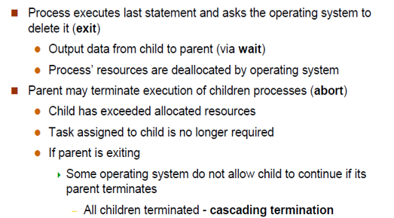
Các thao tác trên process Kết thúc tiến trình
Notes:
Tiến trình con trả về 1 giá trị cho tiến trình cha khi nó kết thúc
=> hàm wait() của cha nhận gtrị này và biết là con đã terminate
(Xem lecture 4 )

Slide 17
Các thao tác trên process Kết thúc tiến trình
Một số tình huống :
Cha kết thúc -> tất cả các con kết thúc
Cha kết thúc , nhưng con chưa kết thúc -> orphan
Con kết thúc, nhưng cha chưa kết thúc hoặc chưa gọi hàm wait() -> zombie
Con bị treo , cha chờ con kết thúc -> cả hai còn trong hệ thống -> cần kết thúc ép buộc
Notes:
Lệnh top:
top -hv|-bcHiOSs -d secs -n max -u|U user -p pid -o fld -w [cols]
Chuyển trang màn hình : nhấn mouse vào màn hình phần list các process, chọn pgDN, hay pgUP

Slide 18
Multiprocess Architecture Chrome Browser
Many web browsers ran as single process (some still do)
If one web site causes trouble, entire browser can hang or crash
Google Chrome Browser is multiprocess with 3 categories
Browser process manages user interface, disk and network I/O
Renderer process renders web pages, deals with HTML, Javascript, new one for each website opened
Runs in sandbox restricting disk and network I/O, minimizing effect of security exploits
Plug-in process for each type of plug-in
https://blog.chromium.org/2008/09/multi-process-architecture.html
Notes:
Renderer process : ttrinh chiu trách nhiệm trình diễn trang web (có khả năng xử lý html, javascript code ,CSS, image… )

Slide 19
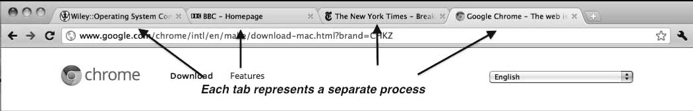
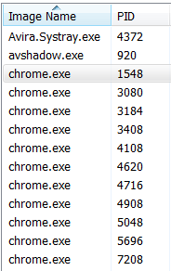
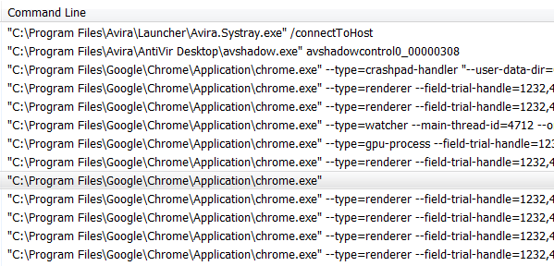
Multiprocess Architecture Chrome Browser
Notes:
Chrome bật chức nang Site-per-process (hay site isolation) :
Cho phép mỗi tab ứng với 1 process
Mỗi iframe (vd, quảng cáo ) ứng với 1 process (gọi là subframe)
Mở sẵn những web page mà dự tính user sẽ mở tiếp theo - ứng với 1 process (gọi là subframe)
- mỗi plugin , tiện ích mở rộng (extention) là ứng với 1 process

Slide 20
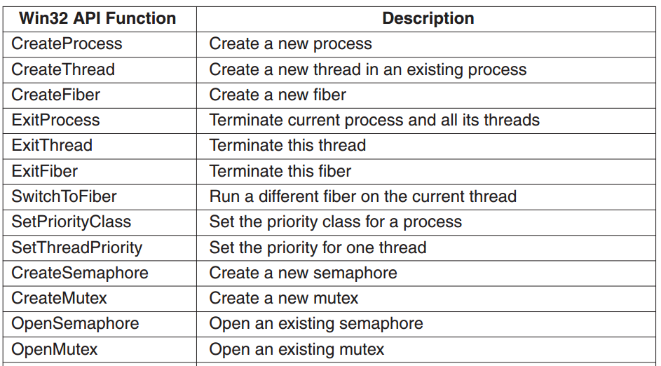
Tham khảo
Some of the Win32 calls for managing processes, threads, and fibers. (tham khảo Tanenbaum , p.920)

Slide 21
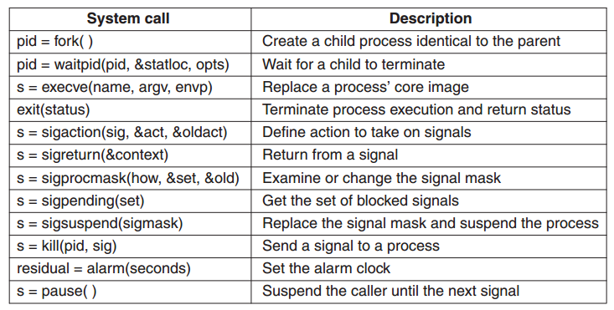
Tham khảo
Some system calls relating to processes (tham khảo Tanenbaum , p.737)

Slide 22
Bài tập
Chrome Browser có thiết kế multiprocess vì lý do gì ?

Slide 23
Chương 7
Tiến trình (Process)
Phần 2: Các giải thuật về tiến trình
Notes:
Câu hỏi :
Dẫn chứng OS có đđ : single user+ single appl / single user + multitasking / multiuser+ multitasking
Phân biệt : multiprogramming / multitasking / time-sharing ?

Slide 24

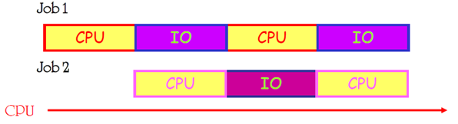
Multiprogramming và multitasking
Batch systems
Đa chương (multiprogramming)
Notes:
Nhiều process có đồng thời trong memory
Khi một process phải chờ I/O, HDH chuyển CPU sang xử lý process khác
=> tối ưu hiệu quả CPU, giảm thời gian idle của CPU

Slide 25
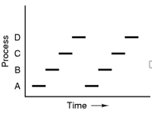
Multiprogramming và multitasking
Đa nhiệm (multitasking) hay time-sharing
Nhiều process “cùng được” xử lý thông qua cơ chế chuyển đổi CPU
Thời gian mỗi lần chuyển đổi diễn ra rất nhanh, đủ để thấy nhiều process đang chạy đồng thời
Notes:
Nhiều process “cùng được” xử lý thông qua cơ chế chuyển đổi CPU
Thời gian mỗi lần chuyển đổi diễn ra rất nhanh, đủ để thấy nhiều process đang chạy đồng thời

Slide 26
Process Scheduler
Trong hệ multiprogramming và multitasking, bộ điều phối (scheduler) thực hiện chức năng điều phối các tiến trình
Chọn tiến trình được xử lý bởi CPU trong số các tiến trình đang chờ được xử lý.
Quản lý các hàng đợi read queue, I/O device queues
Chuyển ngữ cảnh
Notes:
Context switch : chi phí (về thời gian) – cpu phải thực hiện save PCB_0 và load PCB_1
Nhu cầu thực thi nhiều tiến trình đồng thời trong các hệ thống Multiprogramming và multitasking
Chức năng điều phối tiến trình được thực hiện bởi :
Bộ điều phối –scheduler : sử dụng một giải thuật điều phối thích hợp
Bộ phân phối – dispatcher : chuyển đổi ngữ cảnh và chuyển CPU cho tiến trình được chọn.

Slide 27
Điều phối được thực hiện khi nào ?
Bộ điều phối cần ra quyết định vào thời điểm :
Khi một tiến trình kết thúc hay chuyển sang trạng thái blocked (chờ I/O , … ) => chọn tiến trình nào trong hàng đợi ready ?
Một ngắt I/O xuất hiện từ một thiết bị I/O báo đã hoàn tất
Ngắt định kỳ xuất hiện từ bộ đếm thời gian
Notes:
bộ đếm thời gian – bộ ngắt tg : qui đinh thời gian t cấp phát CPU cho 1 tiến trình.
Sau 1 khoảng tg t, một ngắt báo hiêu hết tg xử lý của tt hiện hành => bộ lập lịchsẽ qd tiến trình next
(xem lại ???)
Đặc điểm của tiến trình
Tính hướng xuất/nhập hay hướng xử lý
Tiến trình tương tác user hay xử lý theo lô
Độ ưu tiên của tiến trình
Các yếu tố đánh giá 1 chiến lược điều phối :
Phù hợp đặc điểm của tiến trình
Tính công bằng , hiệu quả

Slide 28
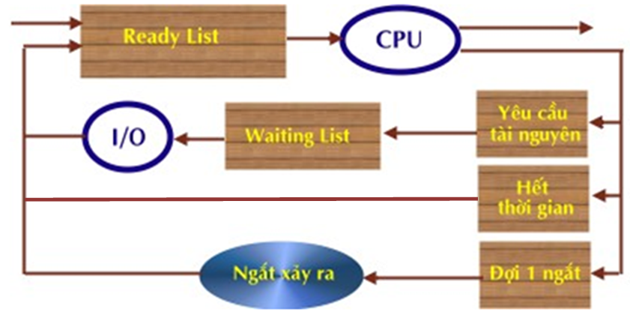
Điều phối được thực hiện khi nào ?
Hàng đợi Ready và I/O waiting
Hàng đợi Ready list : bao gồm các proccess ở trạng thái sẵn sàng tiếp nhận CPU
Hàng đợi Waiting list : bao gồm nhiều hàng đợi - mỗi tài nguyên có một hàng đợi riêng

Slide 29
Mục tiêu điều phối
Mục tiêu điều phối:
Công bằng
Không có tiến trình nào phải chờ vô hạn
Tối đa thời gian sử dụng CPU (efficiency)
Thông lượng tối đa (throughput)
tối đa số công việc được xử lý trong 1 đơn vị thời gian
Cực tiểu thời gian hoàn thành (turnaround time)
Là tổng thời gian chờ trong Ready List + thời gian thực thi CPU + thời gian thực hiện I/O
Cực tiểu thời gian chờ (waiting time) trong Ready List
Cực tiểu thời gian đáp ứng (response time )
Đảm bảo tính ưu tiên
…
Notes:
Mâu thẫun :
- tối thiểu chi phí ( tg switch ,…) nghĩa là job phải chạy với tg dài hơn >< đảm bảo tính tương tác.
- Đảm bảo Độ ưu tiên => ko đảm bảo sự công bằng
Ý nghĩa Các thông số
CPU utilization – keep the CPU as busy as possible
Throughput – # of processes that complete their execution per time unit
Turnaround time – amount of time to execute a particular process
Waiting time – amount of time a process has been waiting in the ready queue
Response time – amount of time it takes from when a request was submitted until the first response is produced, not output (for time-sharing environment)
Các tiêu chí :
Max CPU utilization
Max throughput
Min turnaround time
Min waiting time
Min response time

Slide 30
Nguyên tắc điều phối
Nguyên tắc điều phối độc quyền và không độc quyền
Điều phối độc quyền (non-preemptive)
Điều phối không can thiệp vào thời gian dùng CPU của process (*)
thích hợp với hệ xử lý theo lô
Điều phối không độc quyền (preemptive)
Điều phối có can thiệp vào thời gian dùng CPU của process (*)
thích hợp với hệ thống tương tác và real-time
Notes:
(*)Tự định nghĩa về non-preemptive và preemptive
Preemptive scheduling allows the scheduler to control response times by taking the CPU away from a process that it decided has been running too long. It has more overhead than nonpreemptive scheduling since it has to deal with the overhead of context switching processes instead of allowing a process to run to completion or until the next I/O operation or other system call. However, it allows for higher degrees of concurrency and better interactive performance.
Lượt sử dụng CPU kết thúc khi
Tiến trình kết thúc ( đq )
Tiến trình bị khóa ( đq )
Tiến trình có độ ưu tiến cao hơn vào RL ( ko đq – bao gồm cả 3 trường hợp )

Slide 31
Tổ chức điều phối
Chuyển ngữ cảnh
Khi CPU chuyển sang thực thi một proccess khác, hệ thống phải lưu trạng thái của proccess hiện tại và nạp trạng thái của proccess mới sẽ thực thi
Ngữ cảnh của một proccess được biểu diễn trong khối PCB của proccess đó
Thời gian chuyển ngữ cảnh là 1 phí tổn

Slide 32
Khảo sát các chiến lược điều phối
FIFO hay FCFS (first come first serve)
Round Robin (phân phối xoay vòng)
Điều phối với độ ưu tiên
SJF (Shortest-job-first )
Chiến lược điều phối với nhiều mức độ ưu tiên
Notes:
Windows và Linux : thiết lập độ ưu tiên của process có theo nguyên tắc nào ko ?

Slide 33

Chiến lược FIFO
Tiến trình vào Ready list trước => được cấp CPU trước
CPU được giải phóng chỉ khi
tiến trình kết thúc xử lý
khi có một yêu cầu nhập/xuất
Notes:
FCFS scheduling algorithm is nonpreemptive. (ko can thiệp)
preemptive = done to stop someone from taking action, especially action that will be harmful to yourself
Xem cuốn im.pdf của VÂn

Slide 34
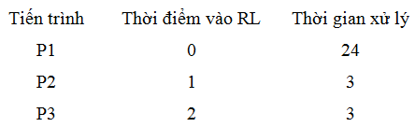
Chiến lược FIFO
Thứ tự cấp phát CPU (biểu đồ Grant)
Thời gian chờ P1 =0 , P2 = 24-1 , P3 = 27 - 2
Thời gian chờ trung bình : (0+23+25)/3 = 16 miliseconds
Thời gian hoàn thành (turn around time) P1=; P2=; P3=; P4=
Thời gian hoàn thành trung bình:
P1 | P2 | P3
0 24 27 30

Slide 35
Chiến lược FIFO
Nhận xét :
Thời gian chờ trung bình :
Phụ thuộc vào thời gian xử lý của các proccess
phụ thuộc vào thứ tự của các process trong RL (*)
Là giải thuật điều phối theo nguyên tắc độc quyền => Giải thuật không phù hợp với hệ time-sharing
=> Phù hợp với batch systems
Notes:
phụ thuộc vào thứ tự của các process trong RL : minh họa bằng vd trên slide trc , nhưng thay đổi thứ tự vào CPU (các p có tgina dùng CPU ngắn vào trước)

Slide 36
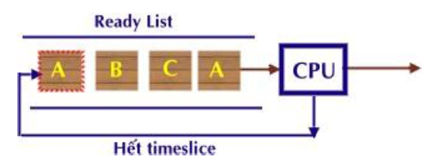
Round Robin ( phân phối xoay vòng )
Các process được xử lý xoay vòng
một khoảng thời gian sử dụng CPU như nhau gọi là time quantum (hay time slice)
Hết thời gian quantum dành cho process, HDH thu hồi CPU và cấp cho process kế tiếp trong RL. Process được đưa trở lại vào RL chờ đến lượt .
Notes:
A time quantum is generally from 10 to 100 milliseconds in length (silberschatz)
TheRRscheduling algorithm is thus preemptive (có can thiệp…)

Slide 37
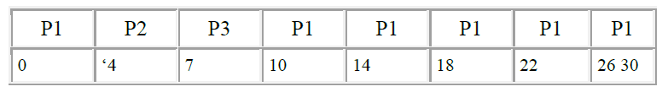
Round Robin ( phân phối xoay vòng )
Nếu quantum = 4 miliseconds
Thứ tự cấp phát CPU
Thời gian chờ P1 =0+6 , P2 = 3 , P3 = 5
Thời gian chờ trung bình : (0+6+3+5)/3 = 4.66 miliseconds

Slide 38
Round Robin ( phân phối xoay vòng )
CPU được giải phóng khi
Hết thời gian quantum
Tiến trình kết thúc
Tiến trình bị khóa
Nhận xét :
Là giải thuật điều phối không độc quyền
Thiết kế phù hợp với time-sharing systems và Interactive systems
Độ dài của quantum ntn cho hợp lý ?
Turnaround time also depends on the size of the time quantum
Notes:
Turnaround time also depends on the size of the time quantum
time quantum càng nhỏ thì càng tang số lần context-switch

Slide 39
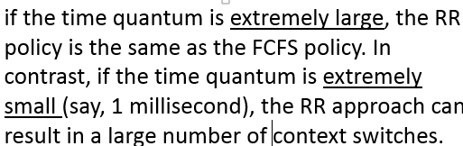
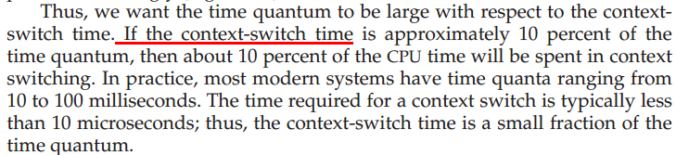
Round Robin
Độ dài của quantum ntn cho hợp lý ?
q large ⇒ FIFO
q small ⇒ q must be large with respect to context switch, otherwise overhead is too high

Slide 40
Điều phối với độ ưu tiên
Mỗi tiến trình được gán một độ ưu tiên
Độ ưu tiên do hệ điều hành qui định ( loại chương trình, người sở hữu ,… )
Tiến trình có độ ưu tiên cao hơn sẽ được dùng CPU trước; Các tiến trình có độ ưu tiên bằng nhau được sắp lịch theo FCFS
Có thể thực hiện bằng Cơ chế độc quyền hay không độc quyền

Slide 41
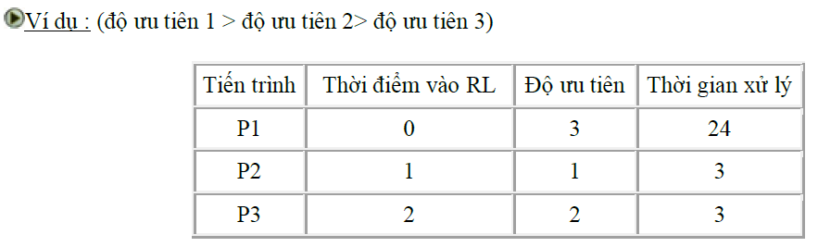
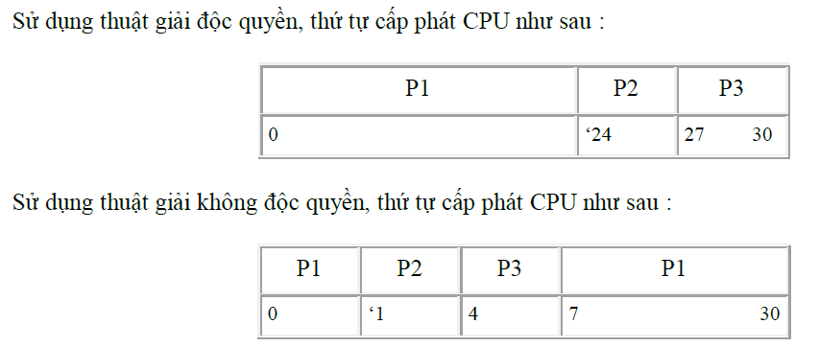
Điều phối với độ ưu tiên

Slide 42
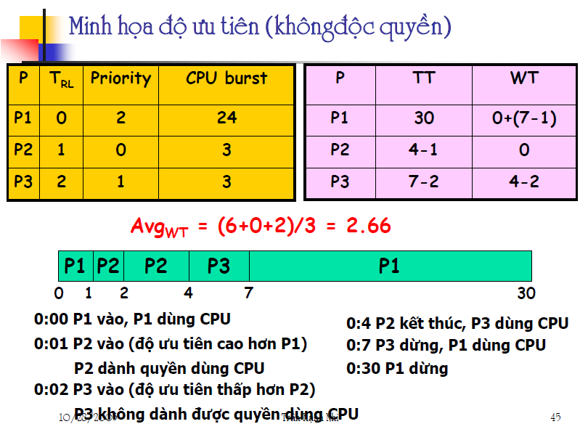
Điều phối với độ ưu tiên
Notes:
TT : total time ( turnaround time – tg lưu lại trong hệ thống )
WT : waiting time
Tham khảo Trần Hạnh Nhi

Slide 43
Điều phối với độ ưu tiên
Nhận xét :
Các tiến trình có độ ưu tiên thấp có thể phải chờ CPU vô hạn !
=> Giải pháp ? Aging
Notes:
indefinite blocking,or starvation => giải pháp : Aging involves gradually increasing the priority of processes that wait
in the system for a long time.
(silberschatz, p 271)

Slide 44
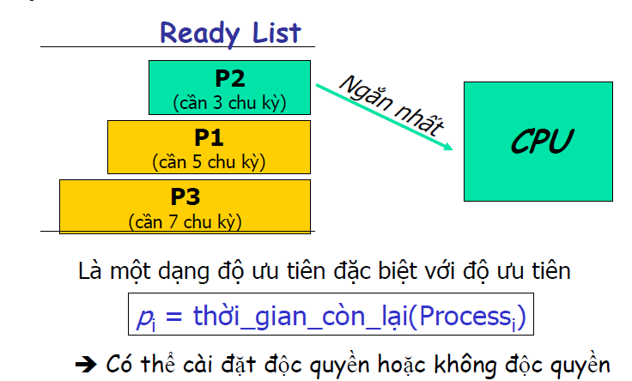
Công việc ngắn nhất - SJF (Shortest-job-first )

Slide 45
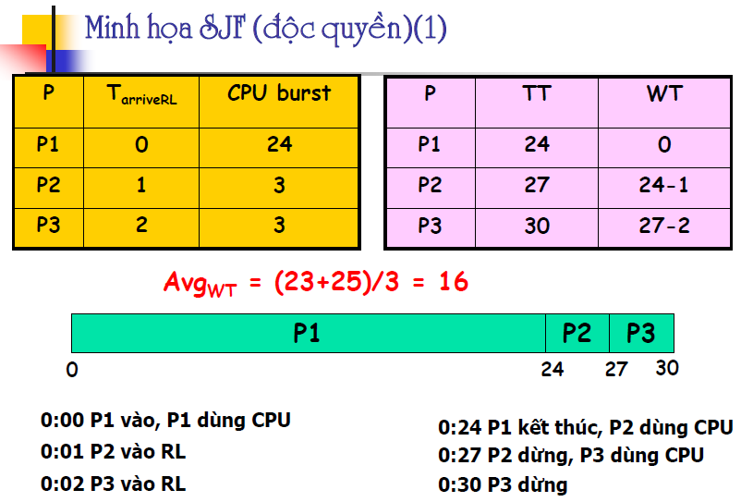
Công việc ngắn nhất - SJF (Shortest-job-first )
Notes:
Turnaround time

Slide 46
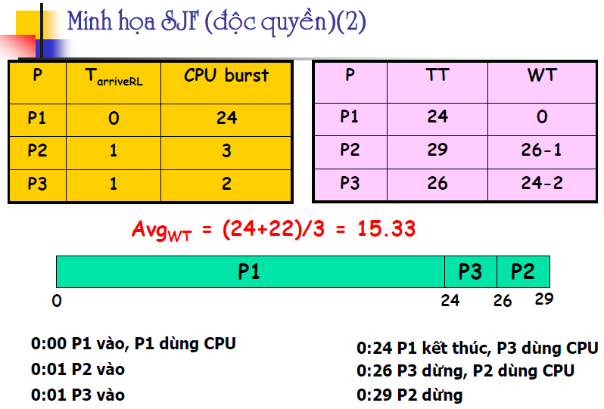
Công việc ngắn nhất - SJF (Shortest-job-first )

Slide 47
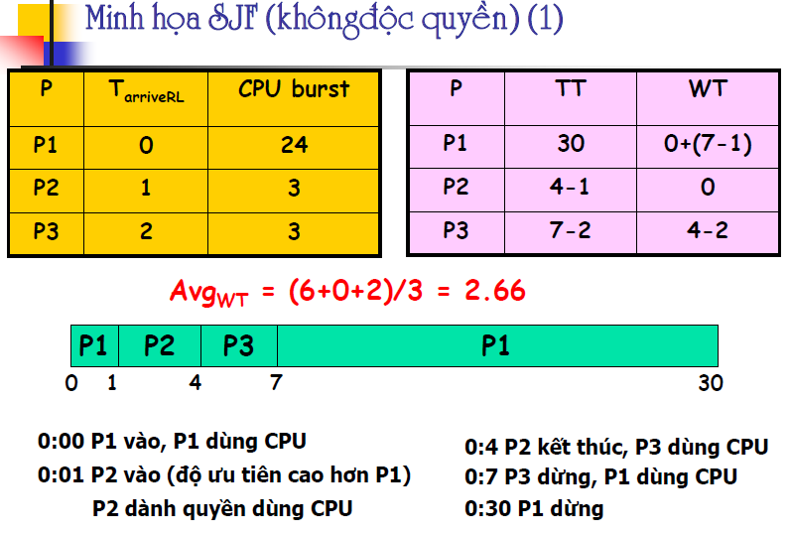
Công việc ngắn nhất - SJF (Shortest-job-first )

Slide 48
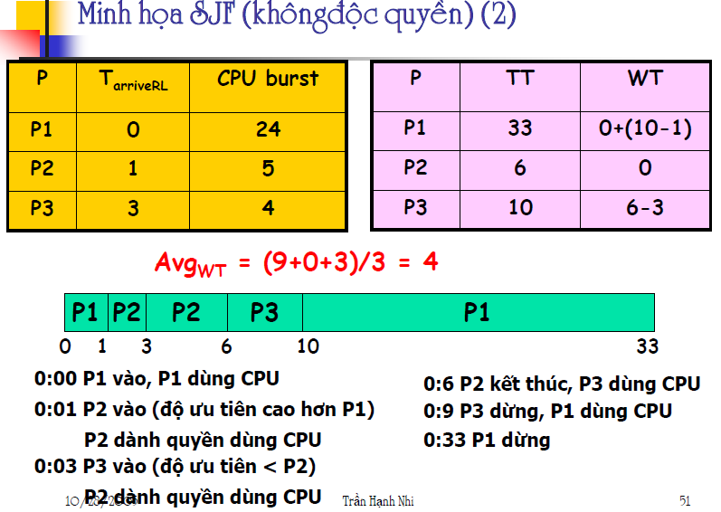
Công việc ngắn nhất - SJF (Shortest-job-first )

Slide 49
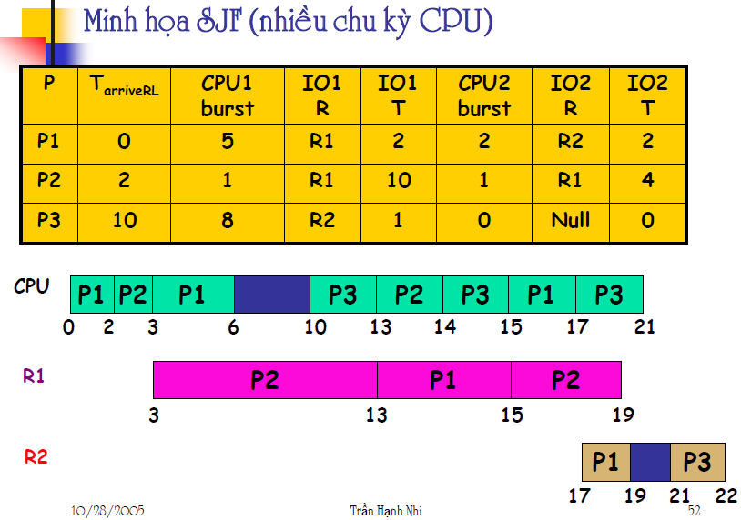
Công việc ngắn nhất - SJF (Shortest-job-first )
Notes:
P1 : CPU(5) --- IO.R1 (2) --- CPU (2) --- IO.R2 (2)
(trong đó : R1 và R2 là 2 IO khác nhau )
Con số trong () là tg nằm trong giai đoạn

Slide 50
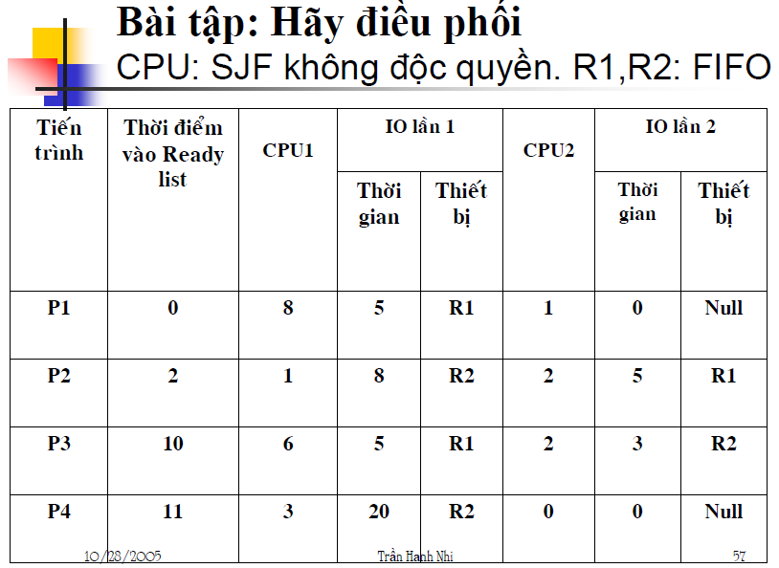
Bài tập
Notes:
Bai tap – giao trinh dh khtn

Slide 51
Các giải thuật khác
Multilevel Queue Scheduling
Các process được phân loại và có queue riêng cho mỗi nhóm và có Thuật toán lập lich cho mỗi queue
foreground (interactive) : dùng RR
background (batch) : dùng FCFS
Bộ lập lịch thực hiện phân lịch theo
Dựa trên độ ưu tiên của các process trong các queue : các process thuộc nhóm foreground có độ ưu tiên cao hơn background
Dùng time slice – mỗi queue nhận cố định một lượng thời gian dùng CPU . VD, 80% thời gian CPU dành cho các process thuộc queue foreground .
Notes:
- Fixed priority scheduling; (i.e., serve all from foreground then from background). Possibility of starvation.
- Time slice – each queue gets a certain amount of CPU time which it can schedule amongst its processes; i.e., 80% to foreground in RR

Slide 52
Các bộ điều phối khác
Multiple-Processor Scheduling
Real-Time CPU Scheduling
Tham khảo : Silberschatz, p. 278
Notes:
Phần trình bày trước là Uniprocessor Scheduling

Slide 53
Operating-System Examples
Silberschatz, p.290
Linux
Windows
Notes:
Nice values range from−20 to+19, where a
numerically lower nice value indicates a higher relative priority. Tasks with
lower nice values receive a higher proportion of CPUprocessing time than
tasks with higher nice values. The default nice value is 0.
Câu hỏi : trong Windows, khi thay đổi độ ưu tiên của một process từ thấp sang cao hơn, có thể thấy kết quả hiển thị ntn ? Ví dụ demo ko ?

Slide 54
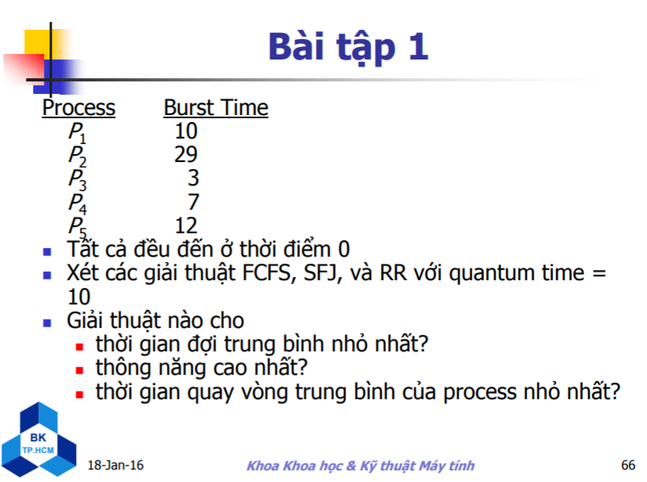

Slide 55
Tóm tắt
Hệ multiprogramming và multitasking
Bộ điều phối (scheduler)
Chức năng
Tổ chức điều phối
Mục tiêu đặt ra cho chiến lược điều phối
Nguyên tắc điều phối độc quyền và không độc quyền
Các chiến lược điều phối : FCFS, RoundRobin, độ ưu tiên, SJF

Slide 56
Liên lạc giữa các tiến trình Interprocess Communication (IPC)
Các tiến trình trong hệ thống có thể độc lập hay có hợp tác với nhau
Các tiến trình hợp tác với nhau xuất phát từ nhu cầu :
Chia sẻ thông tin
Tăng tốc độ tính toán
Cấu trúc module của chương trình
Khi hợp tác , các tiến trình cần giao tiếp với nhau
Notes:
Câu hỏi :
Cho ví dụ , hai tiến trình nào cần giao tiếp với nhau ? (có thể cho vd cụ thể ? )
Process cha – con
Ứng dụng mạng ( phần trên client- phần trên server )
2. Minh họa các loại liên lạc

Slide 57
Liên lạc giữa các tiến trình
Do mỗi tiến trình sở hữu một không gian địa chỉ riêng => HĐH phải cung cấp cơ chế liên lạc giữa các tiến trình
Các vấn đề nảy sinh trong liên lạc giữa các tiến trình :
Liên kết tường minh hay tiềm ẩn
Liên lạc theo chế độ đồng bộ hay bất đồng bộ
Liên lạc giữa các tiến trình trong 1 máy tính khác biệt với liên lạc giữa các tiến trình giữa các máy tính khác nhau

Slide 58
Các cơ chế liên lạc
Signal
Pipe
Shared memory
Message passing
Socket
Notes:
cho ví dụ minh họa ????????????????????????????

Slide 59
Interprocess Communication
Tham khảo : Silberschatz, p 818
Signals
Signals can be sent from any process to any other process, with restrictions on signals sent to processes owned by another user
informing a process that an event has occurred
In Linux, signals have always been the main mechanism for communicating asynchronous events among processes
Notes:
Signals trong IPC khác gì với interrupt ???

Slide 60
Interprocess Communication
Signals
Tín hiệu được sử dụng để thông báo cho 1/nhiều tiến trình về một sự kiệnnào đó xảy ra. Nhận xét :
Mang tính chất ko đồng bộ ( 1 tiến trình không biết trước thời điểm nhận tín hiệu )
Thông báo một biến cố - không trao đổi data
Tín hiệu có thể phát ra bởi :
Phần cứng ( vd lỗi do các phép tính số học )
Kernel gửi đến tt (thông báo có một tbị I/O tự do )
Một tt gửi đến một tt khác ( tt cha yêu cầu con kết thúc )
Người dùng nhấn phím (ctrl-C để break tt)
Xem danh sách các signal dùng kill –l
Mỗi signal tương ứng với 1 sự kiện

Slide 61
Interprocess Communication
Passing of Data among Processes
Pipe
unidirectional byte streams which connect the standard output from one process into the standard input of another process
Ex. the shell which sets up these temporary pipes between the processes.
ls | pr -l 20 -h test //linux
dir | sort /R //windows

Slide 62
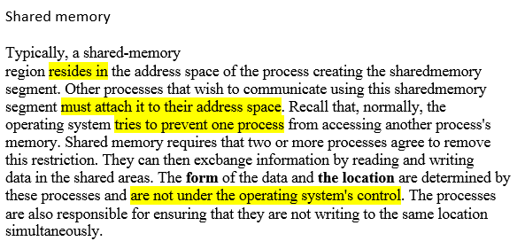
Interprocess Communication
Passing of Data among Processes
shared memory
fast way to communicate large or small amounts of data
Notes:
Vùng nhớ chia sẻ

Slide 63
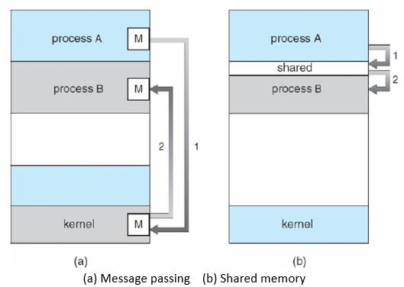
Interprocess Communication
Passing of Data among Processes
Message passing
Có thể dùng trong môi trường phân tán
Notes:
(Trao đổi thông điệp)

Slide 64
Interprocess Communication
Trong shared-memory = chia sẽ biến chung (thường được tạo trong 1 process)
người lập trình ứng dụng chịu trách nhiệm tạo, kiểm soát … ,
nhiệmvụ của OS chỉ là tạo vùng nhớ chung.
Trong message passing : trao đổi messages ; OS chịu trách nhiệm chính
=> OS có thể hỗ trợ cả 2 pp.
Tham khao : IPC share memory (http://www.cs.cf.ac.uk/Dave/C/node27.html)
Notes:
Threads also play a vital role in remote procedure call (RPC) systems. Recall
from Chapter 3 that RPCs allow interprocess communication by providing a
communication mechanism similar to ordinary function or procedure calls.
Typically,RPCservers are multithreaded. When a server receives a message, it services the message using a separate thread. This allows the server to service several concurrent requests.

